Slide 1


Présentation 2017 du master Executive
La Grande Ecole Universitaire des Métiers RH
INSCRIPTION
1er avril > 30 avril
SÉLECTION
Pré-sélection sur dossier
A télécharger sur le site Internet http://ciffopexec.fr
+
Sélection sur entretien
Devant un jury composé d’universitaires, de professionnels et d’anciens élèves
TEMPS DE LA FORMATION
début : Septembre
durée : 1 an
COÛT DE LA FORMATION
7 500 €
+
Frais d'inscription à l'Université
LIEU D’ENSEIGNEMENT
UNIVERSITÉ PANTHÉON- ASSAS
Maison des Sciences de Gestion
1, rue Guy de la Brosse
75005 Paris
Une formation complète Ressources Humaines adaptée pour des personnes qui travaillent et permettant d’accélérer leur carrière dans le domaine des ressources humaines
Responsable pédagogique
Catherine Voynnet Fourboul, Maître de Conférences, Université Panthéon-Assas http://ciffopexec.fr
Responsable administrative
Marie-Paul Poulin, Centre de Formation Permanente, Université Panthéon-Assas marie-paul.poulin@u-paris2.fr
Renseignements & inscription : 01 53 63 86 15

Slide 2
1- ACCÈS
Principalement 3 profils se dégagent :
Des trentenaires de niveau Master 1 ayant une première expérience dans la fonction RH et qui souhaitent accélérer leurs carrières.
Des professionnels aguerris, plus âgés, cherchant à valider leur expérience par un diplôme reconnu.
Des managers (finances, ingénierie, marketing, consultants) cherchant à orienter leur carrière vers la fonction RH.
La formation s'adresse à des personnes voulant approfondir ou actualiser leurs connaissances et développer leurs compétences en gestion des ressources humaines.
L’organisation des enseignements est adaptée à un public divers dans toutes ses déclinaisons (parcours, âges, expériences, sexes, nationalités, ...) et est destinée aux cadres d’entreprises ou assimilés, en activité ou en recherche d’emploi, dès lors qu’ils souhaitent valider leur expérience professionnelle, réorienter ou accélérer leur carrière.
Qualités requises :
Aptitudes personnelles liées à celles d'un manager : organisation, capacité d’analyse et de réflexion, ...
Ouverture aux autres, acceptation de points de vue différent et facilité d'adaptation et de partage (travaux de groupe)
Capacité de remise en question nécessaire à l’apprentissage
Intérêt pour la dimension organisationnelle ou gestionnaire ou humaine des entreprises
Engagement, réceptivité et résilience suffisante pour alterner et combiner une année professionnelle et d’étude à haut niveau
Un bon niveau d’anglais est indispensable pour l’obtention du diplôme, soit l’équivalent d’un niveau 800 au TOEIC
Le candidat doit être :
Titulaire d'un Bac+4 ou d’un Master 1 et d’une expérience professionnelle de 3 années dans le domaine visé par le diplôme est souhaitable.
Titulaire d’un titre de niveau Bac + 2 reconnu par un diplôme national et d’une expérience professionnelle significative dans une fonction de gestion d’une durée de 5 ans minimum, sous condition d'acceptation par la commission pédagogique de la Validation des Acquis Professionnels (VAP 85).

Slide 3
2- OBJECTIFS
Le CIFFOP : Master Executive est promoteur des nouvelles formes de gestion qui se sont affranchies du modèle instrumental et de l’application de recettes universelles toutes faites. En effet l’actuel modèle de communication démultipliant l’information, la répartition complexe des pouvoirs dans l’organisation ont pour conséquence l’émergence d’un modèle des ressources humaines à la fois plus dynamique et plus mature et appelant une concentration des efforts sur la dimension humaine et organisationnelle. Le/la diplômé/ée doit être capable de diagnostiquer les problèmes RH, de trouver par lui/elle-même des solutions adéquates, d’inventer son action selon la situation avec performance et humanité.
Le parti pris est que la réflexion guidant l’action ainsi qu’une posture axée sur l’influence permettront une mise en œuvre plus performante et nécessairement plus collaborative. L’acquisition de l’autonomie professionnelle et du discernement est la finalité des enseignements au sens large.
Dans cette perspective des compétences spécifiques vont être visées. Celles-ci portent sur l'acquisition et la maîtrise de :
Savoirs fondamentaux nécessaires à la prise de décision de gestion des ressources humaines, la problématisation des situations de gestion, le diagnostic et l'analyse des contextes de l'entreprise, des situations de travail et de leurs évolutions.
Savoirs techniques rassemblant des connaissances, des outils et méthodes nécessaires à la construction de démarches et de dispositifs de GRH
Savoirs comportementaux qui seront la plupart regroupés dans le champ des « compétences individuelles » et qui procèdent du savoir-être, de l’aisance relationnelle et de la prise en compte de l’intérêt de l’entreprise en tant que communauté de personnes.
La formation proposée par la filière Executive du CIFFOP a pour objectif d'apporter la professionnalisation nécessaire à la prise de fonction de responsable de ressources humaines et de préparer à l'accès au poste de DRH des grandes et moyennes entreprises, des organisations publiques et des associations.
Le CIFFOP : Master Executive tient compte de l’évolution du contexte des entreprises. En effet l’environnement des entreprises a un retentissement sur les modes de gestion.
Le choix du diplôme est de :
Former les étudiants de manière à ce qu’ils développent une intelligence des situations plus étendue que celle dont ils disposent avant la formation.
Les doter de moyens leur permettant de faire sens face aux situations auxquelles ils se trouvent.
Les aider à situer leurs modalités d’action présente et de s’ouvrir à un répertoire d’actions plus large, plus innovant et plus approprié à un monde qui change.
Contribuer à développer une vision stratégique de leur fonction ainsi qu’une éthique responsable de façon à se préparer aux défis à venir.
Les amener à réfléchir à leur décision dans le domaine des ressources humaines tout en tenant compte des modèles de gestion et des modes de gouvernance présents et susceptibles d’évoluer dans leur entreprise.

Slide 4
3- PROGRAMME
2/ ENSEIGNEMENTS TECHNIQUES >>> 60 HEURES
ENSEIGNEMENTS DE GESTION >>> 42 HEURES
- Conduite du changement >>> 7H
Etienne Maclouf, Maître de conférences, Université Panthéon-Assas
- Emploi formation gestion des compétences >>> 7H
Franck Brillet, Professeur, Université Panthéon-Assas
-Information et communication >>> 7H
Catherine Voynnet-Fourboul, Maître de conférences, Université Panthéon-Assas
-Leadership >>> 7H
Catherine Voynnet-Fourboul, Maître de conférences, Université Panthéon-Assas
-Management international et RH ou management public >>> 7H
Catherine Voynnet-Fourboul, Maître de conférences, Université Panthéon-Assas
- Politiques de rémunération >>> 7H
Jean-Pierre Magot, Human Resource Consulting, Cabinet Mercer
ENSEIGNEMENTS DE DROIT >>> 18 HEURES
- Cas pratique avocat >>> 18H
François d’Andurain, Avocat, Cabinet François d’Andurain et M. Grégoire Duchange, Maître de conférences, Université Panthéon-Assas
3/ ENSEIGNEMENTS «DÉVELOPPEMENT DES COMPÉTENCES INDIVIDUELLES» >>> 43 HEURES
-Méthodologie du mémoire >>> 14H
Encadrement réalisé par des tuteurs pédagogiques par groupe de 4/5 étudiants
-Mentorat >>> 15H
Encadrement réalisé par des tuteurs pédagogiques par groupe de 4/5 étudiants
-Négociation sociale >>> 7H
Stéphane Pradines, Entrepreneur, Consultant, Formateur & Coach, Be-RH
- Séminaire d’intégration >>> 7H
Catherine Voynnet-Fourboul, Maître de conférences, Université Panthéon-Assas
1/ ENSEIGNEMENTS FONDAMENTAUX >>> 126 HEURES
ENSEIGNEMENTS DE GESTION >>> 84 HEURES
- Comptabilité finance et tableaux de bord pour la GRH >>> 21H
Muriel de Fabrègues, Maître de conférences, Université Panthéon-Assas
-Conférences >>> 7H
Intervenants divers + cycle des conférences de la formation initiale
-Pilotage du système d’information RH >>> 14H
Bernard Mamessier, Directeur Paie et SIRH, Bouygues Construction Challenger
-Management des RH >>> 7H
Catherine Voynnet-Fourboul, Maître de conférences, Université Panthéon-Assas
-Relations sociales en Europe >>> 7H
Catherine Voynnet-Fourboul, Maître de conférences, Université Panthéon-Assas
- Stratégie des ressources humaines >>> 14H
Franck Brillet, Professeur, Université Panthéon-Assas
Dominique Pépin, Professeur associé, Directeur de la formation, Saint-Gobain
- Théorie des organisations >>> 14H
Véronique Chanut, Professeur, Université Panthéon-Assas
ENSEIGNEMENTS DE DROIT >>> 42 HEURES
-Relations individuelles et collectives du travail >>> 42H
Corinne Pizzio-Delaporte, Maître de conférences, Université Panthéon-Assas
Yannick Pagnerre, Professeur Université Paris IV
229 heures d’enseignement minimum

Slide 5
4- ORGANISATION DES ÉTUDES
Durée : 200 heures de cours sous forme de séminaires ou de conférences et 29 heures de suivi en groupe de tutorat de 4 à 5 stagiaires répartis sur 1 an. À ce programme, des conférences de la formation initiale sont proposées au cours de l’année. Les participants au CIFFOP : Master Executive sont invités à se joindre aux autres étudiants du CIFFOP.
Rythme : 2 1/2 jours par mois, jeudi, vendredi et samedi matin + 3 semaines de 5 jours consécutifs, du lundi au vendredi. Des conférences de méthodes et un suivi individualisé pour la réalisation du mémoire s’intercalent tout au long de la période de formation.
Les enseignements sont répartis en 3 blocs distincts, intitulés comme suit :
Enseignements fondamentaux pour un volume de 126 heures
Enseignements techniques pour un volume de 60 heures
Enseignements «développement des compétences individuelles» pour un volume de 43 heures

Slide 6
5- Planning (1)
Légende
Obligatoire
Fortement recommandé
Optionnel sauf Contrats Pro
SAMEDI DIMANCHE
JOURS FERIES
1) Pour les contrats de professionnalisation, des séminaires de codéveloppement sont organisés les samedis
2) Les étudiants sont encadrés par des TUTEURS PEDAGOGIQUES RH qu'ils rencontrent plusieurs fois dans l'année.
3) Le CIFFOP organise un séminaire professionnel à l'étranger qui se déroulera la semaine du 14 mai 2018. Le coût de ce séminaire s'ajoute à celui de la formation.
4) des conférences s'ajoutent aux heures prévues dans la maquette du diplôme : il est recommandé d'y participer

Slide 7
6- Planning (2)
Légende
Obligatoire
Fortement recommandé
Optionnel sauf Contrats Pro
SAMEDI DIMANCHE
JOURS FERIES
1) Pour les contrats de professionnalisation, des séminaires de codéveloppement sont organisés les samedis
2) Les étudiants sont encadrés par des TUTEURS PEDAGOGIQUES RH qu'ils rencontrent plusieurs fois dans l'année.
3) Le CIFFOP organise un séminaire professionnel à l'étranger qui se déroulera la semaine du 14 mai 2018. Le coût de ce séminaire s'ajoute à celui de la formation.
4) des conférences s'ajoutent aux heures prévues dans la maquette du diplôme : il est recommandé d'y participer

Slide 8

7- LE CIFFOP : une ambition et un projet
Le CIFFOP, la grande école universitaire
des métiers RH
À la recherche d’excellence universitaire
Un ancrage professionnel et une orientation « métiers »
Une formation de référence

Slide 9
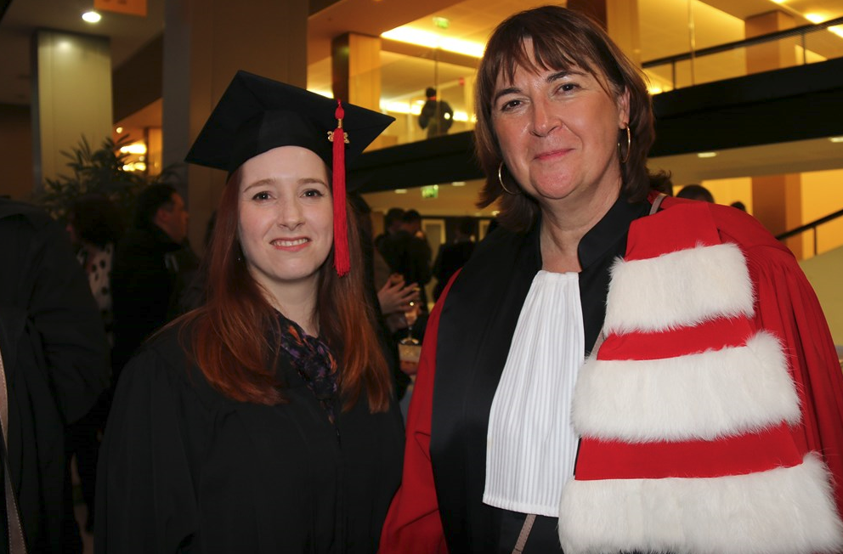
7.1 Le CIFFOP à grands traits
Une vocation depuis sa création en 1971 : la professionnalisation des RH
Une notoriété :
  40 années d’expérience
  Un réseau de 2 000 diplômés, le CIFFOP Alumni
Une marque
Un portefeuille de formations :
  Master Gestion des Ressources Humaines et Relations du travail
  Master Executive
  Master International Human Resources Management
  Master Coaching
  Master Gestion des Ressources Humaines et Management Public
  Diplôme Universitaire (D.U.) Rémunérations et avantages sociaux
Un style pédagogique : des formations conjuguant théories et action dans les organisations
Une proximité avec les professionnels et un réseau d’entreprises et d’administrations partenaires

Slide 10
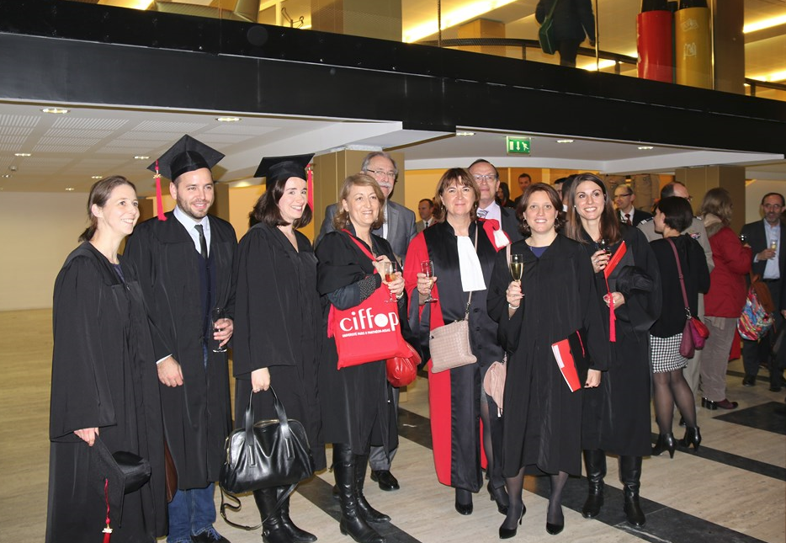
7-2 LES DIPLOMES DU CIFFOP
Master
EXECUTIVE
Paris & Luxembourg
Des formations au bénéfice d’une clientèle étudiante diversifiée :
Des diplômés de l’université provenant d’horizons divers (droit, AES, IEP, Ecoles de commerce…)
Des professionnels en situation de travail ou en reconversion professionnelle
Master
GRH RT
Master
PUBLIC
CIFFOP
Master
International
Paris & Beyrouth
DU
COMP & BEN
Master
COACHING

Slide 11
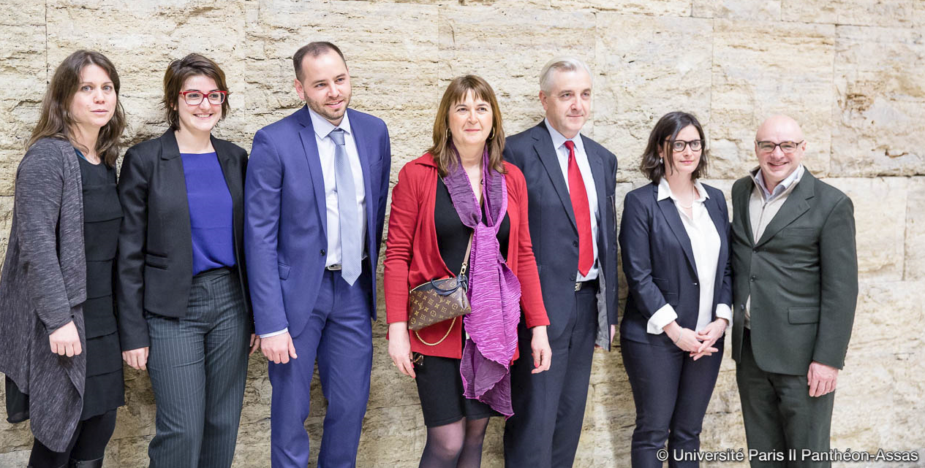
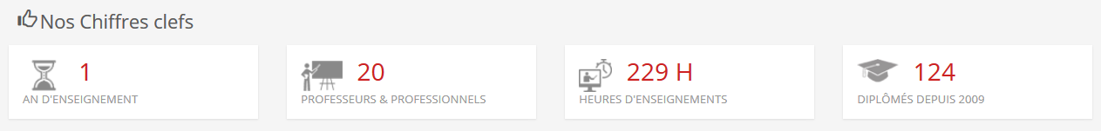
7-3 Le CIFFOP en chiffres
160 inscrits par an dans les programmes du CIFFOP depuis 2016 2000 diplômés depuis la création du CIFFOP
5 programmes de Master et 1 diplôme universitaire ouvert en 2015
50 Intervenants professionnels dans les programmes du CIFFOP
2 pays sont actuellement en double diplôme avec CIFFOP, bientôt 3
80 entreprises partenaires
→ 15 à 20 participants par promotion pour le master executive
Notes:
150 pour les programmes en France ; 12 à l’USEK et 20 CSL Luxembourg

Slide 12
7-4 Les contenus du CIFFOP
Des invariants pour tous les diplômes du CIFFOP
Les spécificités de l’EXECUTIVE
Compréhension du contexte d’action et management général (analyse stratégique, diagnostic organisationnel, etc.)
Articulation droit/gestion
Les fondamentaux des métiers RH
Analyse d’expériences et d’innovations concrètes
Développement de compétences individuelles et collectives
Un mémoire de fin d’étude
Une adaptation aux professionnels en nombre d’heures
Un projet de classe avec learning expedition et résolution d’une problématique d’entreprise
Un fonctionnement avec site internet dédié, outils google et digital
Un mémoire de spécialité réalisé en groupe de 4/5

Slide 13

7-5 CIFFOP Alumni
Le CIFFOP ALUMNI, association des diplômés du CIFFOP constitue un réseau de grande renommée de plus de 2000 membres, présidée par : David Dragone.
Le CIFFOP ALUMNI met à disposition de ses adhérents :
Un site internet actif : http://www.ciffop-alumni.com/
Un annuaire professionnel actualisé et édité pour les diplômés et les entreprises ;
Un Réseau Emploi Carrières qui a pour vocation d’accompagner le CIFFOPien tout au long de sa vie professionnelle, dans un véritable esprit réseau ;
Enfin le CIFFOP ALUMNI propose régulièrement des offres d’emploi via son site Internet.
Les « CIFFOPot » réunissent plusieurs fois par an, près d’une centaine de CIFFOPiens (des plus anciens aux plus jeunes) dans des endroits conviviaux !

Slide 14
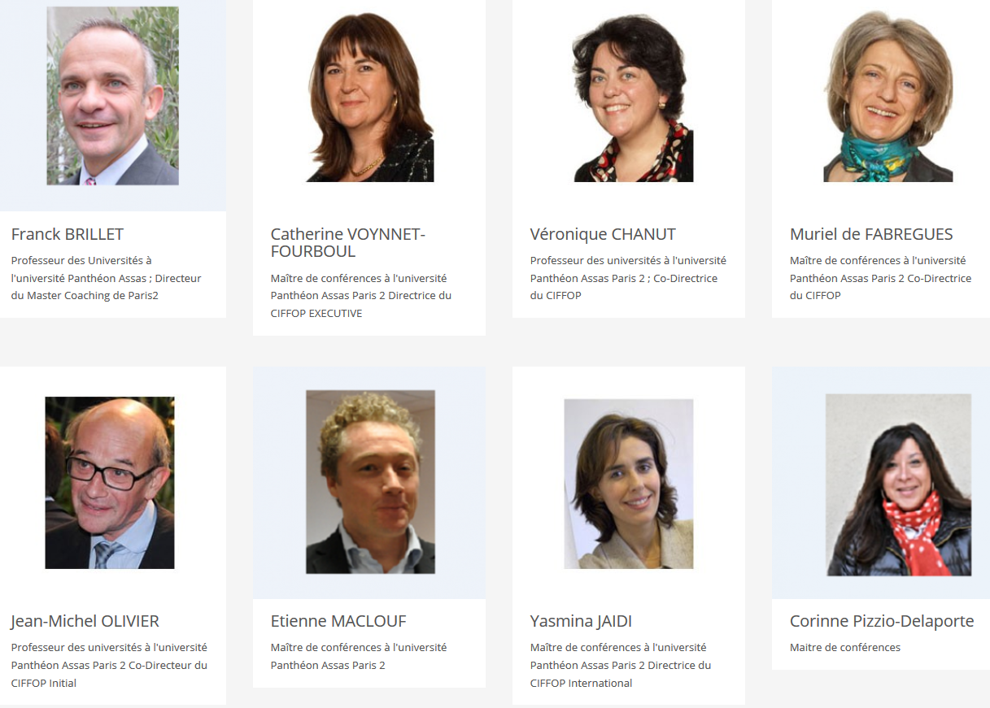
8- La proximité avec les professionnels (1)
Les tuteurs professionnels : 26 tuteurs professionnels, experts RH, DRH de grands groupe, professionnels chevronnés
Les vacataires et les conférenciers, tous intervenants professionnels de haut niveau : environ 40 % du volume horaire dans chaque Master est assuré par des professionnels
Les liens avec les associations professionnelles: ANDRH Paris 16e, Références RH, HR Congress, AFERP, AMEF, réseau des DRH de grandes collectivités

Slide 15
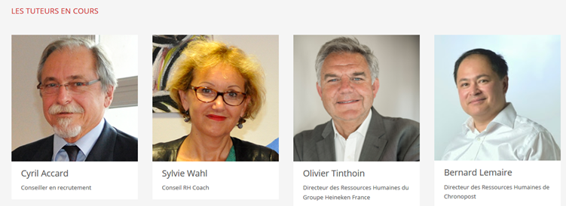



















8- La proximité avec les professionnels (2)
Des tuteurs pédagogiques, Directeurs des Ressources Humaines de grands groupes ou experts reconnus, encadrent les stagiaires par groupes de 4/5. Les tuteurs s’impliquent personnellement dans le développement des potentiels de chaque stagiaire.
Notes:
16 Les entreprises CERCLE que nous avons décidé de reconnaître et de valoriser
Vous en avez la primeur
Recrutent des apprentis
Recrutent des diplomés
Participent à la pédagogie du CIFFOP (enseignements, visites d’entreprises, découvertes de sites à l’étranger, tutorat)
Mobilisent un interlocuteur de qualité, dédié aux relations du CIFFOP
Versent de la taxe d’apprentissage

Slide 16
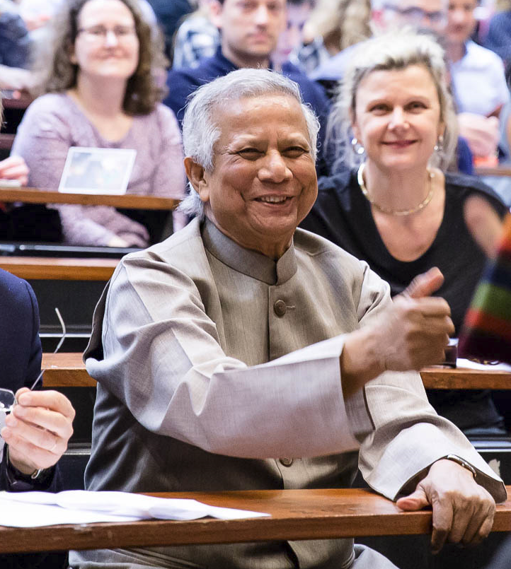
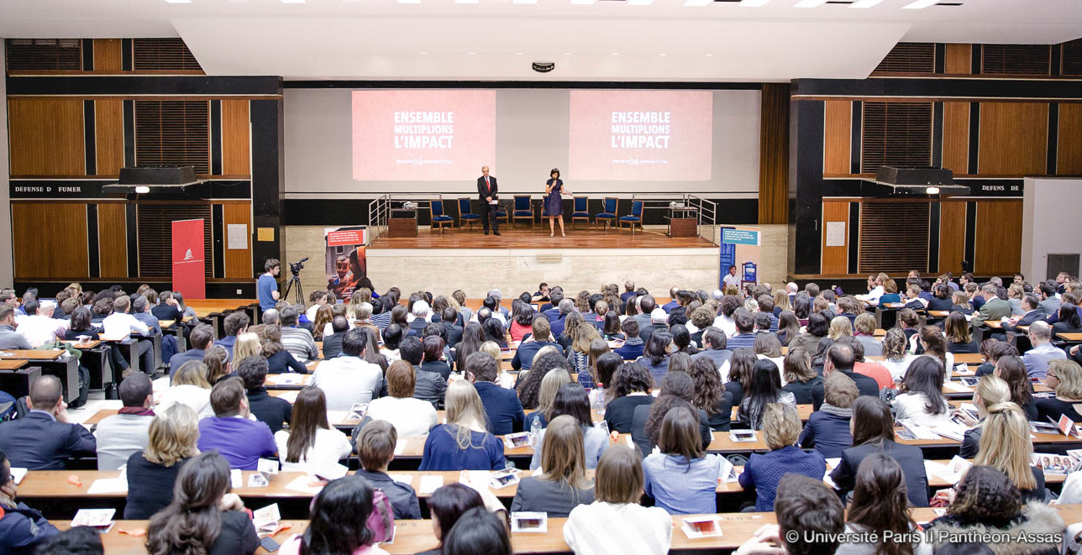
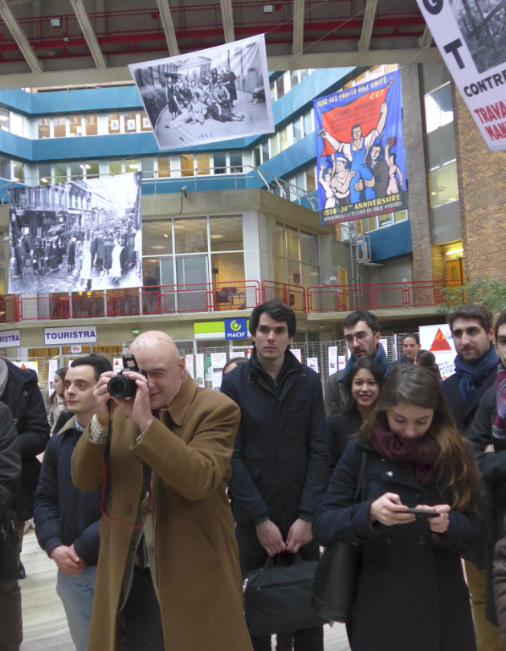
9- Les étudiants au centre du CIFFOP (1)
DANONE Communities 2016 Accueil des dirigeants et équipes de DANONE et de M. YUNUS Prix Nobel de la Paix
Les étudiants contribuent au rayonnement et aux activités :
Projets pédagogiques tutorés (par groupe de 4/5 étudiants : mémoire de spécialité ex : Faut-il supprimer l’entretien annuel d’évaluation ?)
Projets de classe et learning expedition (ex. SAINT GOBAIN, DANONE Communities, ACCORHOTELS)
Collaborations aux séminaires (rencontre syndicats, journée digitale)
2h pour convaincre (ensemble du CIFFOP) 4 soirées par an Une prise de parole régulière du CIFFOP sur des sujets RH, basée sur un triptyque Professeur/ Etudiant/ Entreprises - Sujets présentés pour provoquer le débat. Public visé : CIFFOP, CIFFOP ALUMNI, entreprises cercles, entreprises partenaires, journalistes, institutions, acteurs des réseaux RH etc.
Rencontres inter-promotions
Voyage de découverte (hors de France, en option dans le cadre du CIFFOP)
Rencontres vec les syndicats : Visite à la CGT

Slide 17
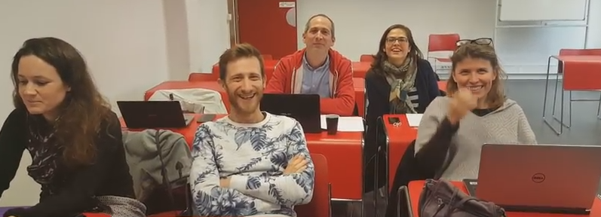
9- Participation des étudiants (2)
Communication sur les réseaux sociaux (WhatsApp, Twitter, LinkedIn)
2 délégués par groupe chargés de la communication entre le groupe et l’équipe pédagogique
Travaux de groupe https://youtu.be/GNRlVCoLG7A
Etudiants en travaux de groupe un samedi matin

Slide 18
10- le feedback des étudiants du programme EXECUTIVE
GESTION DES RESSOURCES HUMAINES ET RELATIONS DU TRAVAIL
EXEMPLES DE POSTES OCCUPES PAR LES DIPLOMES
Responsable des Ressources Humaines - HR MANAGER- HR Director - Directeur des Ressources Humaines - Head of Diversity - Talent Brand Consultant - Global Head of Talent - Chief Human Relations Officer - Organizational Development Consultant- Global HR Business Partner - General Manager – Directeur Finances & RH – Directeur Général

Slide 19
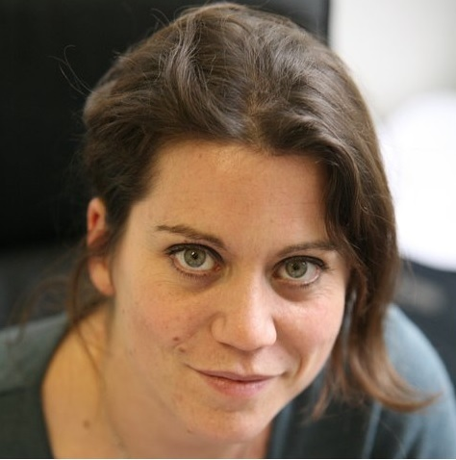
Anne CHUTZER
Photo
Déléguée Générale – ATOUT JEUNES UNIVERSITÉS
Qu’est-ce que le CIFFOP a changé pour moi ?
Le CIFFOP m’a permis d’enrichir mon expérience et mon apprentissage sur le terrain par des connaissances académiques.
Que représente le CIFFOP pour moi ?
Une année dense, riche en rencontres et en apprentissage
Si je devais donner un conseil à mon meilleur ami qui envisage de faire le CIFFOP, je lui dirais : Le CIFFOP permet de s’ouvrir et de prendre de la hauteur sur certains sujets. Il permet également de se constituer ou d’élargir son réseau

Slide 20
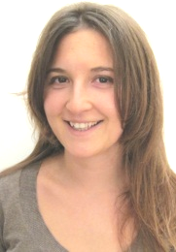
Chloé DOMERGUE
Chargée de développement RH - CEA
Qu’est-ce que le CIFFOP a changé pour moi ?
J’ai pu prendre de la hauteur par rapport à mes pratiques quotidiennes en découvrant de nouveaux concepts et en échangeant avec des professionnels de tous secteurs. J’ai aussi acquis une plus grande flexibilité et réactivité tout au long de cette année relativement intense ! Cela a réellement marqué une étape dans mon parcours professionnel, et m’a permis d’évoluer dans un poste plus en adéquation avec mes attentes.
Que représente le CIFFOP pour moi ?
Une expérience très enrichissante sur le plan professionnel, mais également sur le plan personnel.
Si je devais donner un conseil à mon meilleur ami qui envisage de faire le CIFFOP, je lui dirais :
N’hésite pas, fonce !

Slide 21
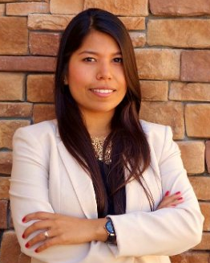
Karla GROS – REYES
SANOFI
Qu’est-ce que le CIFFOP a changé pour moi ?
Dans le cadre professionnel le CIFFOP m’a permis de mieux connaître et comprendre la fonction RH en France. Le CIFFOP m’a apporté également la confiance nécessaire pour me confronter aux thématiques RH dans un contexte français où la connaissance du droit du travail est vitale pour la bonne performance de cette fonction.
Que représente le CIFFOP pour moi ? Le CIFFOP représente pour moi un des plus beaux challenges dans ma vie professionnelle et personnelle. L’expérience CIFFOP m’a apporté 3 choses qui vont rester toujours avec moi, 1.- la fierté d’avoir fait une des meilleures écoles en RH en France, 2.- l’assurance de savoir que quand on veut on peut, peu importe la taille du challenge avec discipline et rigueur tout est possible, 3- au niveau personnel, l’amélioration dans la rédaction en français ! C’était dur !
Si je devais donner un conseil à mon meilleur ami qui envisage de faire le CIFFOP, je lui dirais : Je lui dirais de se préparer mentalement à travailler en continu pendant un an, de s’organiser dès le début (famille-travail-école) afin de maintenir un niveau gérable des tâches mais surtout je lui conseillerais de ne jamais se décourager ! Français ou étranger si tu es là, c’est parce que tu le mérites ! Alors organise-toi et que l’année commence !

Slide 22
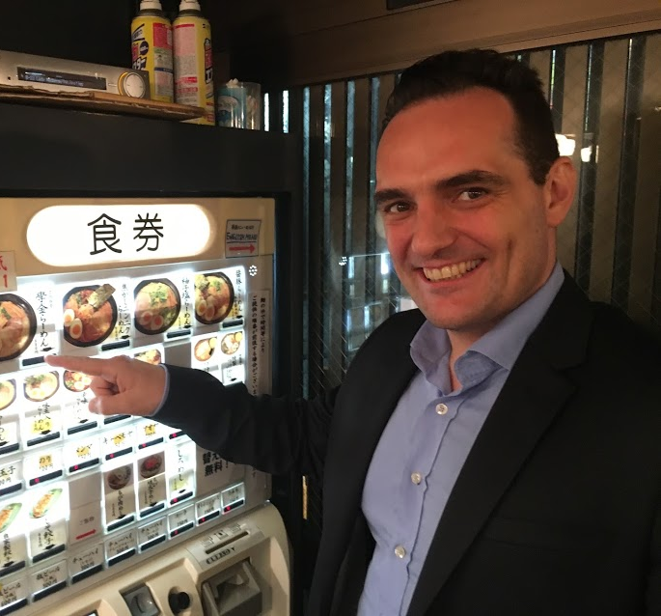
Thierry LACH
Photo
International HR Manager - AYMING
Qu’est-ce que le CIFFOP a changé pour moi ?
Le CIFFOP m’a permis d’échanger avec d’autres professionnels RH dans un environnement académique, mélangeant différentes réalités économiques et industrielles, de mettre mon expérience en perspective et d’y rajouter de la théorie.
Que représente le CIFFOP pour moi ?
une profonde remise en cause, une étape de changement dans ma vie, un groupe de travail avec des gens intéressants, un vrai challenge intellectuel, il faut réapprendre à écrire et théoriser
Si je devais donner un conseil à mon meilleur ami qui envisage de faire le CIFFOP, je lui dirais :
Flexibilité, souplesse et travail de fond permanent ! Sois ouvert, tu rencontreras des gens exceptionnels !

Slide 23

Clémentine Lacroix
Photo
Responsable Programmes “Développement RH et transformations”
Qu’est-ce que le CIFFOP a changé pour moi ?
Le CIFFOP m’a permis d’améliorer mes connaissances et ma réflexion dans le secteur RH et du management, mais aussi plus largement sur les grands défis de transformations numériques actuels et futur au niveau des organisations. Cela me permet aujourd’hui de donner de grandes orientations stratégiques et d’être plus opérationnelle dans mon travail
Que représente le CIFFOP pour moi ?
Le CIFFOP est un rassemblement d’hommes et de femmes provenant d’horizons multiples et qui mettent à profit leurs savoirs, leurs expériences et leurs analyses pour améliorer les pratiques globales et donner des orientations de recherches. Le CIFFOP est un enrichissement professionnel et humain ainsi qu’un dépassement de soi.
Si je devais donner un conseil à mon meilleur ami qui envisage de faire le CIFFOP, je lui dirais :
Ca va être dur, il faut te préparer ainsi que ton entourage en amont. Mais, tu en sortiras grandi et plus sage.

Slide 24
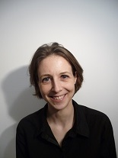
Claire LEBRETON
Photo
Chargée de RH - MINISTÈRE DE LA DÉFENSE
Qu’est-ce que le CIFFOP a changé pour moi ?
Cadre dans la fonction publique, cette année de master m’a permis de mettre en perspective ma pratique professionnelle des RH et de mieux appréhender les enjeux actuels de la fonction.
Que représente le CIFFOP pour moi ?
Une année enrichissante et stimulante où connaissance de soi va de pair avec connaissance des RH.
Si je devais donner un conseil à mon meilleur ami qui envisage de faire le CIFFOP, je lui dirais :
Je lui dirais que l’année passe très vite (pour le meilleur et pour le pire !)

Slide 25

Nathalie MOURET
Responsable RH - LA MUTUELLE GÉNÉRALE
Qu’est-ce que le CIFFOP a changé pour moi ?
J’ai pu me confronter au monde de la recherche et de la rigueur académique mais aussi à une grande ouverture sur l’innovation. Les différents échanges entre professionnels de différents horizons ont été d’une grande richesse.
Que représente le CIFFOP pour moi ?
Une possibilité d’aller plus loin et de se dépasser
Si je devais donner un conseil à mon meilleur ami qui envisage de faire le CIFFOP, je lui dirais :
Vas-y à fond et garde le rythme

Slide 26
Julie RANCHON
Consultante expérimentée en conduite du changement et transformation RH – ACCENTURE CONSULTING
Qu’est-ce que le CIFFOP a changé pour moi ?
Le CIFFOP m’a permis d’échanger avec des professionnels RH expérimentés et d'asseoir mes connaissance en droit social. Les cours étant très actualisés, ce master permet une vraie réflexion sur l’avenir de la fonction RH et les challenges que doivent aujourd’hui affronter les DRH notamment en matière de digital. Grâce à ces pistes de réflexions, j’ai pu franchir les étapes de recrutement du cabinet Accenture que j’ai intégré en septembre.
Que représente le CIFFOP pour moi ?
Une année que je n’oublierai jamais et qui m’a donné la possibilité de travailler sur moi et de me remettre en cause ma zone de confort pour évoluer professionnellement et personnellement. Je pense que cette année m’a fait grandir et mûrir sur ces deux aspects de ma vie.
Si je devais donner un conseil à mon meilleur ami qui envisage de faire le CIFFOP, je lui dirais : sociabilise-toi, fais toi des amis car tu les garderas à vie et qu’ils te permettront de tenir le coup toute l’année. Et bonne chance pour le mémoire collectif.

Slide 27
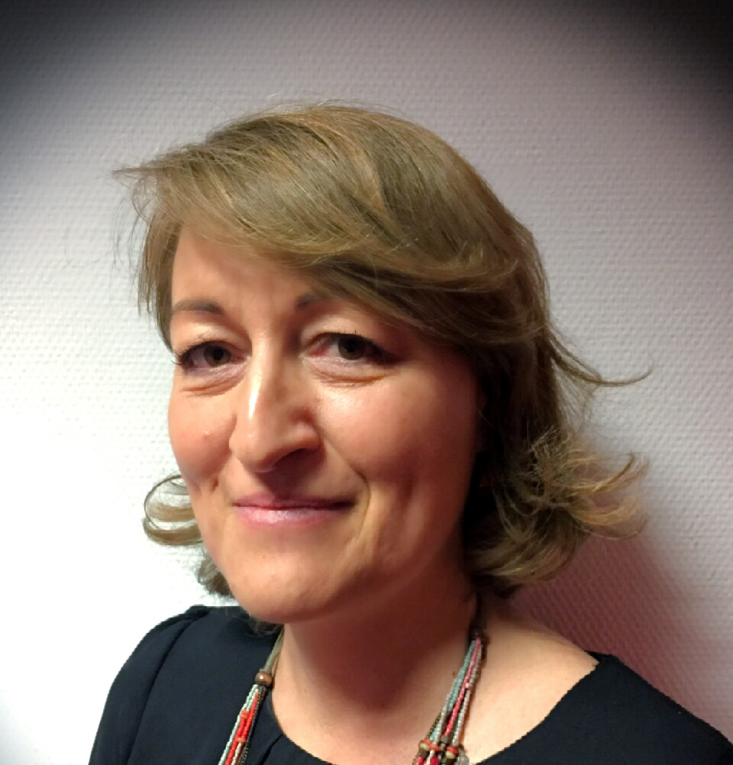
Lydie ROUE
Photo
Responsable RH Siège - MÉDECINS SANS FRONTIÈRES
Qu’est-ce que le CIFFOP a changé pour moi ?
Le CIFFOP a quelque part facilité mon retour à la vie active en France en me plongeant au coeur de l’actualité RH.
Que représente le CIFFOP pour moi ?
Un laboratoire RH inspirant où se rencontrent différents mondes et acteurs pour partager et faire évoluer la fonction RH !
Si je devais donner un conseil à mon meilleur ami qui envisage de faire le CIFFOP, je lui dirais :
Prendre des vacances et acheter un stock de vitamines avant de démarrer cette année riche et intense qui passe finalement très vite...

Slide 28
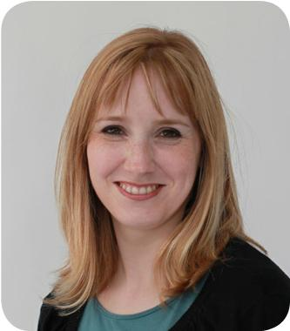
Juliette SALOU
Photo
Consultante senior - ALTEDIA
Qu’est-ce que le CIFFOP a changé pour moi ?
Le CIFFOP m’a permis de découvrir le panorama de tout ce que recouvrent les fonctions RH. Il m’a aussi permis de valider un niveau de diplôme et de connaissances indispensable à la poursuite de ma carrière dans ce domaine.
Que représente le CIFFOP pour moi ?
Une chance, un enrichissement professionnel et humain, et une motivation encore plus grande pour poursuivre mon chemin dans les RH.
Si je devais donner un conseil à mon meilleur ami qui envisage de faire le CIFFOP, je lui dirais :
Tu connaîtras des moments de découragement, mais ta motivation et l’esprit de groupe te permettront de les dépasser.

Slide 29

Julie SEVIN-FRAPPIER
Photo
Senior Sourcing & Employer Branding Manager - DANONE
Qu’est-ce que le CIFFOP a changé pour moi ?
Le CIFFOP m’a donné la possibilité de confronter mon expérience professionnelle en RH à des connaissances plus théoriques et académiques. La validation d’un BAC+5 reconnu par la profession m’a également permis d’accéder à de nouvelles perspectives de carrières !
Que représente le CIFFOP pour moi ?
Une expérience humaine, riche de rencontres ! Une année particulièrement intense mais inoubliable !
Si je devais donner un conseil à mon meilleur ami qui envisage de faire le CIFFOP, je lui dirais :
Mettre sa vie personnelle entre parenthèse pendant un an vaut parfois le coup !

